Slide 1
「スーパーロボ秘める驚異の魔力」
●2016年より小平浪平データ13冊と久原房之助データ4冊調査研究し7年かけ刊行。
（アナログ旧式、おカネと労力のムダ！）
栃木の偉人小平浪平翁の
精神（心）・事業哲学を探求、
最高の能力、最高の人格！
●浪平精神をコンピューターに注入、世の人々と対話し助言、激励、指示を行う。
数カ月で開発完了！
（これが生成AI法で10倍高速コスト激安）
スーパー浪平
特長７C(Criteria)とは、
最高位の勤勉、知能、情け、親切、
意志、和の心、安全安心、基盤技術。浪平はほぼ完璧にこれを備える
●スーパー〇〇は特長７Cを有し
全知全能を傾注し日本を救う
「コンピューターアルゴリズム」創成

Slide 2
世界史を変える最先端情報端末＝スーパーロボ！
日進月歩
情報端末
暗算
コンピューター
人工頭脳（人工知能含）
頭能労働が得意
ソロバン
機械計算
日進月歩
ロボット
自動溶接機
単機能ロボ
複合ロボ、パスタ、ラーメン
頭脳ロボツト将棋オセロ
高機能ロボ
手術ロボ
人間並みロボ
ホンダのアシモ
こころのアクトロイド
肉体労働が得意
●スーパー浪平の指示
①日本は「電気未来道一本道」を驀進せよ！
②政府・官僚・財界・有力企業・学会の総力結集せよ
③人材をグローバルに集め、資金を投入し開発せよ
④日本の片隅で小規模・低レベルの開発をやめ、
総力を結集、団結して大きな目標に驀進せよ！
スーパーロボ
（例えばスーパー浪平
・スーパー看護師など）
頭能労働・肉体労働なんでもOK、全知全能を傾けて業務遂行する

Slide 3
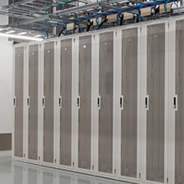
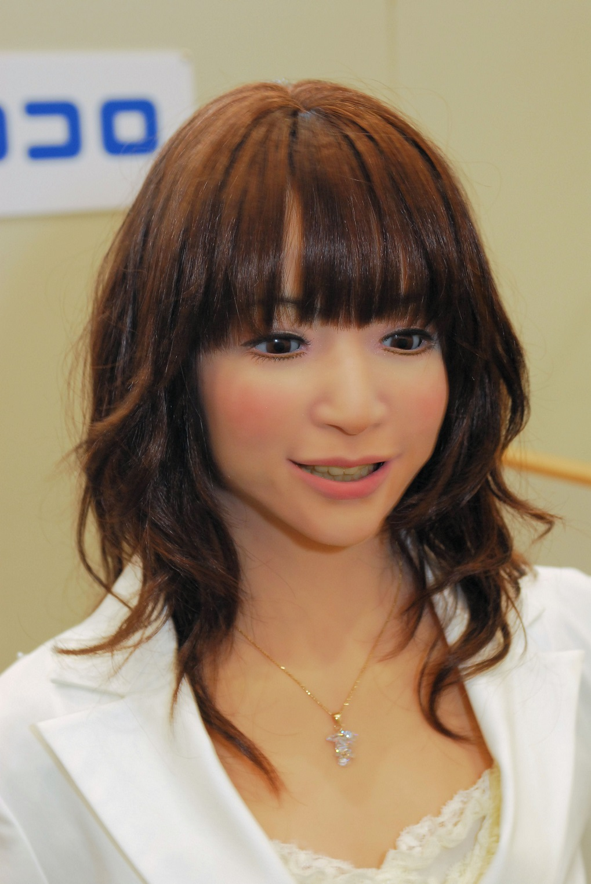
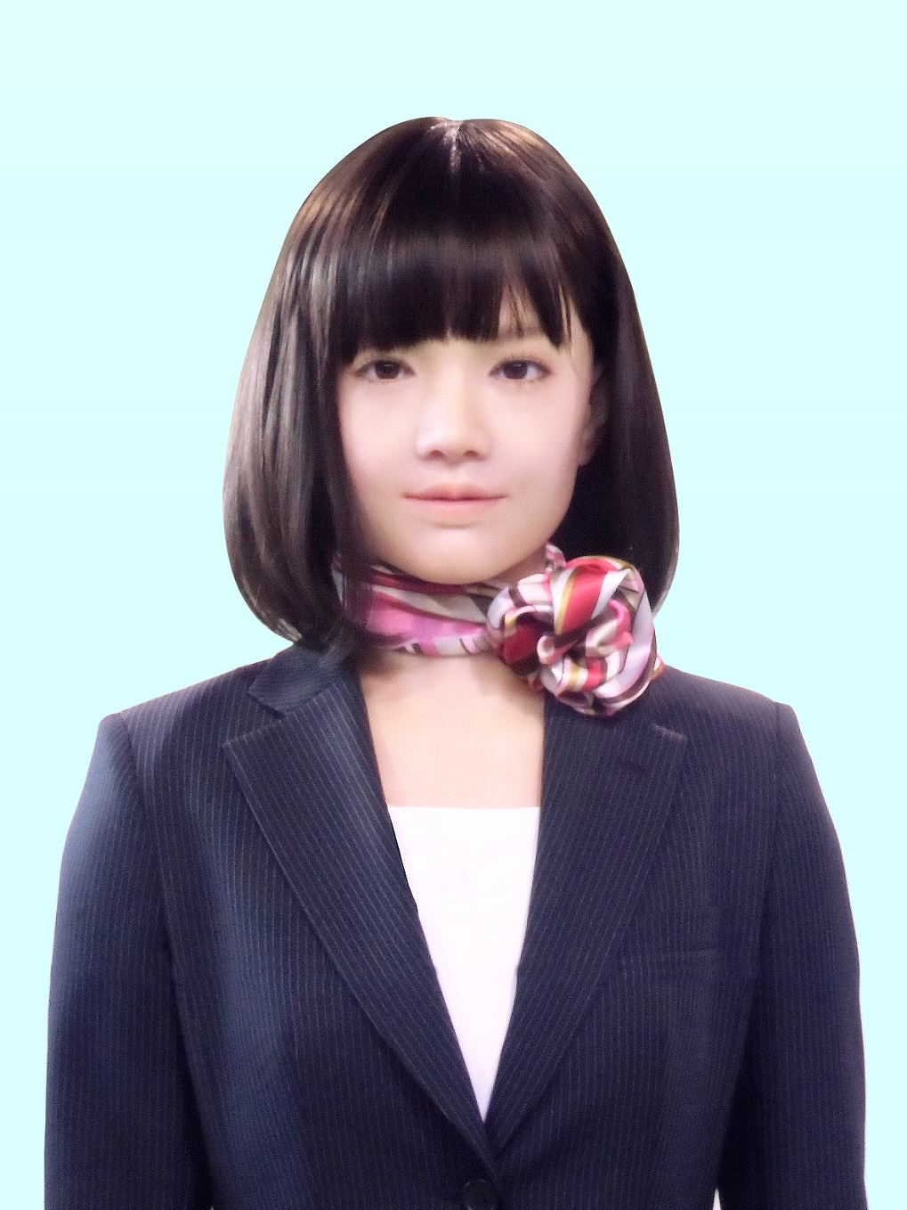
●スーパーロボは人々に好かれ愛され、激安！不良ゼロ！普及拡大が止まらぬ！
クラウドサーバーセンター
情報・労働端末スーパー〇〇
特長7Cを持つスーパー看護師
高速大容量インターネット送受信
●スーパー〇〇は人間と共に働き、２４Hフル稼働、無食無給不眠不休、人々を労り、励ます。最高の能力、最高の品格！ 女神の如し！
多様な優秀人材のビッグデータにより、スーパー〇〇のこころを注入、メモリに記憶、対話、助言、労働を指示する
（株）こころのアクトロイド
このロボに女神アマテラスのこころを注入する！
このロボに最優秀介護士こころを注入する！

Slide 4
高度新文明社会の構築メカニズム
①スーパーロボは人に好かれる条件を完璧に備え、さらに最高の能力、最高の品格を備え、普及拡大ストップは不可能！人口減少してもスーパーロボが増え国力増大する仕組み。
②開発コストも期間も人材育成の10分１不良ゼロ。激安で速い。政府もスーパーロボ会社も運営会社も儲かる三方良し！拡大ストップは不可能！（人材には不良が混り最悪）
③人間の私利私欲、恨み憎しみ妬を封じ前進する契機に変え、殺人、強盗、強姦、窃盗、横領、賄賂など犯罪、紛争や戦争を最小化。安全安心、平和繁栄の世を創成。人間も感化され新文明人に進化する。これをストップは不可能！
④託児所、幼稚園、小中高、大学まで教育無料化、素質に応じ能力を最大限発揮するようにスーパー教育。天才、英才、秀才、名人、師匠など続出をストップは不可能！
⑤人口減少する日本に、神の如き新人類が現れ産業革命が起こり高度の平和繁栄する新文明社会到来をストップは不可能！（年10億台稼働は数十億の日本の神々が国内外で活躍するに相当。波及効果含め約3000兆円／年！）

Slide 5
●人材はどこから集めるか
① 1950～1960年、人工知能第1期 ダートマス大学のジョン・マッカーシー博士が人工知能の概念を創成。発明者「人工知能の父」アラン・チューリング博士。第1次AIブーム到来したが不完全で下火に。
②1980年第2次ブーム、エキスパートシステムに多くの企業が広く参入したが性能に限界あり下火に。
「エキスパートの父」エドワード・ファンゲンハイム。ブルース・キャン、イアン・グッドフェローなど。
③2000年～現在第3次ブーム、機械学習、ビッグデータ、デイープラーニング手法が開発された。現在の第1人者はグーグル退社「ニューラルネットワーク」開発のジェフリー・ヒントン氏。米国にはAI開発に携わる人材が多数育成された。オープンAI・CEOはサム・アルトマン。生成AI発明はジェフリー・ヒントン、デビッド・E・ロバーツ、ティム・バーナード＝リー、ヤン・ルカン、レイカーツ・ワイルなど。
米国はパイオニア‐挑戦するエンジニアが多い。日本のAI第一人者は東大工学部松尾豊博士。
①米国政府と「スーパーロボ通商安全保障条約」締結する。
②米国は非常に驚き「共同開発」を提案する可能性あり。
③国策プロジェクトリーダー候補に南場智子氏の名前！
④開発エンジニアに最優秀人材３名を米国からスカウト。
⑤開発を通じ日本に１０００名のABエンジニアを育成する。

Slide 6
スーパーロボの開発手法
●ビッグデータセンター＝組織が非常に大きいビッグデータを保管するセンター施設、操作、管理できる様にするすべての技術
Ⅰ 機械学習＝経験から学習により自動的に改善するコンピューターアルゴリズム。
簡潔に言うと特定の課題や入力に対し推論（正解）する仕組み。
Ⅱ デイープラーニング（深層学習）＝対象全体から細部までそれぞれの概念を階層構造として関連させ学習する手法。複数の独立した機械学習の総称である。
その中で最も普及した手法が多層ニューラルネットワークによる機械学習手法でその第1人者はジェフリー・ヒントン博士。
Ⅲ ニューラルネットワーク＝人間頭脳の学習メカニズムを模した機械学習法。 ニューロンと言う計算ユニットをもち、人間の神経系メカニズムを模している。
人間の脳神経ネットワークを模倣した数理モデル。AIは2045年頃人間知能を超える。オープンAICEOのアルトマンは万能AI「Q＊」開発を推進中である。

Slide 7
●普及により犯罪、紛争、戦争が激減、世界は平和・繁栄の新文明社会に進化！
●運輸・物流・交通システムプラットホーム
●偉人・天才・秀才・英才・名人・師匠・・最高能力、最高品格を持つスーパーロボが全知全能を傾けて業務遂行。
●宇宙ロケット・人工衛星プラットホーム
●税理士・会計士等従事者プラットホーム
●旅館ホテル保養施設プラットホーム
●国内外1億台 レンタル収入年1兆ドル
10億台 レンタル収入年10兆ドル
●教師・教授・教育関連プラットホーム
●小売業・販売業従事者プラットホーム
スーパーロボＨＬＤ（株）
●人出不足を外国人労働者に頼ると国が亡びる！
●農林漁業第1次産業従事者プラットホーム
●生活インフラ維持関連者プラットホーム
●警察消防防衛公務員プラットホーム
●介護福祉士・保育士・福祉関連プラットホーム
「スーパー介護（株）」
●銀行・証券・信用金庫プラットホーム
●医師・看護師・薬剤師・医療従事者プラットホーム
「スーパー医療（株）」
●日本の人口減少を救い、世界を変える幻の救世主 スーパーロボ！

Slide 8
まずは「スーパーロボ研究」超党派検討会
F/S (Feasibility Study)
●スーパーロボの実現可能性、採算性 外部要因として法制、規制、経済、技術動向、自然環境、社会環境、国際環境、業界動向、市場調査、競合状況など徹底的に検討する。国民に夢と希望を与えよ。
●日本のメガ銀、商社、大企業、有力企業、政界財界総力結集巨額資金を投入してグローバルに人材を集め、国運をかけスーパーロボを開発。ソフトハード両面の最先端技術を百年以上長期的、継続的に開発。欧米韓に先行。世界トップ独走。国民に夢と希望を与えよ。

